Slide 1


Slide 2
Historia do Spotify
O Spotify foi desenvolvido em 2006 pela equipe da Spotify AB em Estocolmo na Suécia, Os fundadores são Daniel ek e Martin Lorentzon Seu lançamento oficial foi em 7 de outubro 2008 , ele está disponível para a maior parte dos dispositivos como o Windows, linox , smartfhones, tablets com (IOS, Windows fhone e Android)

Slide 3
Serviços
Ele conta com um catálogo vasto que ultrapassa a marca de 30 milhões de músicas à sua disposição. É possível ouvir sem pagar nada, mas aí há algumas limitações e também a presença de propagandas entre algumas músicas. Se você optar por uma assinatura,paga um valor mensal e pode aproveitar integralmente o serviço por qualquer meio no qual ele está disponível.

Slide 4
Utilidades
Pesquisa canções, discos, artistas e escutar listas personalizadas
Não fica preocupado com pirataria ou ilegalidade
Compartilha músicas ou playlists com seus amigos
Instala aplicativos específicos para o Spotify
Baixa ou escutar qualquer música desconectado da internet.

Slide 5
Expansão do Spotify
O spotify conta com mais de 140 milhões de usuários ativos mensais e mais de 60 milhões de assinantes pagantes

Slide 6
Wireshark
É um programa que analisa o tráfego de rede, e o organiza por protocolos. As funcionalidades do Wireshark são parecidas com o tcpdump mas com uma interface GUI.
Através dessa aplicação é possível controlar o tráfego de uma rede e monitora a entrada e saida de dados do computador, em diferentes protocolos, ou da rede à qual o computador está ligado.

Slide 7
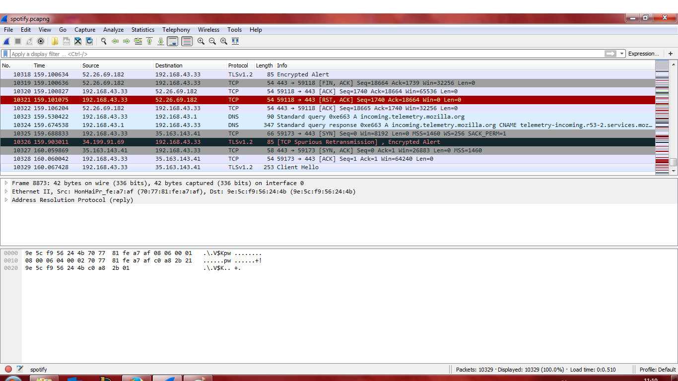
Vamos utilizar ferramenta wireshark na plataforma spotify para analise e captura de pacotes

Slide 8
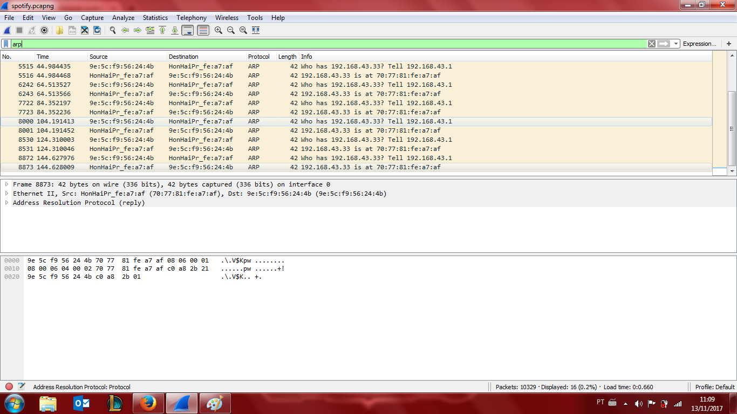
Arp é um protocolo de telecomunicações usado para resolução de endereços da camada de Internet em endereços da camada de enlace, uma função crítica em redes de múltiplos acessos

Slide 9
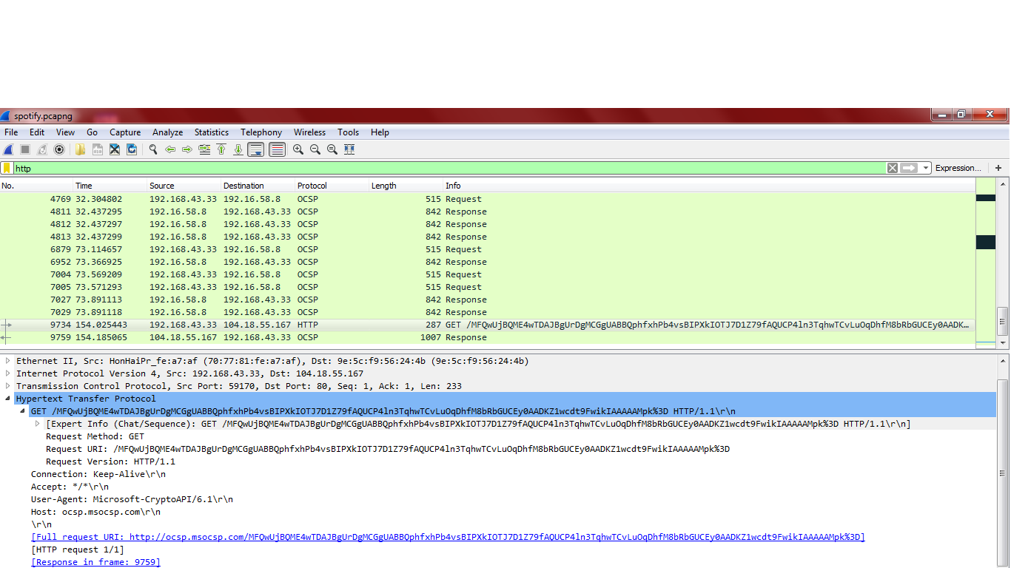
O Hypertext Transfer Protocol, sigla HTTP (em português Protocolo de Transferência de Hipertexto) é um protocolo de comunicação (na camada de aplicação segundo o Modelo OSI) utilizado para sistemas de informação de hipermídia, distribuídos e colaborativos. Ele é a base para a comunicação de dados da World Wide Web.

Slide 10
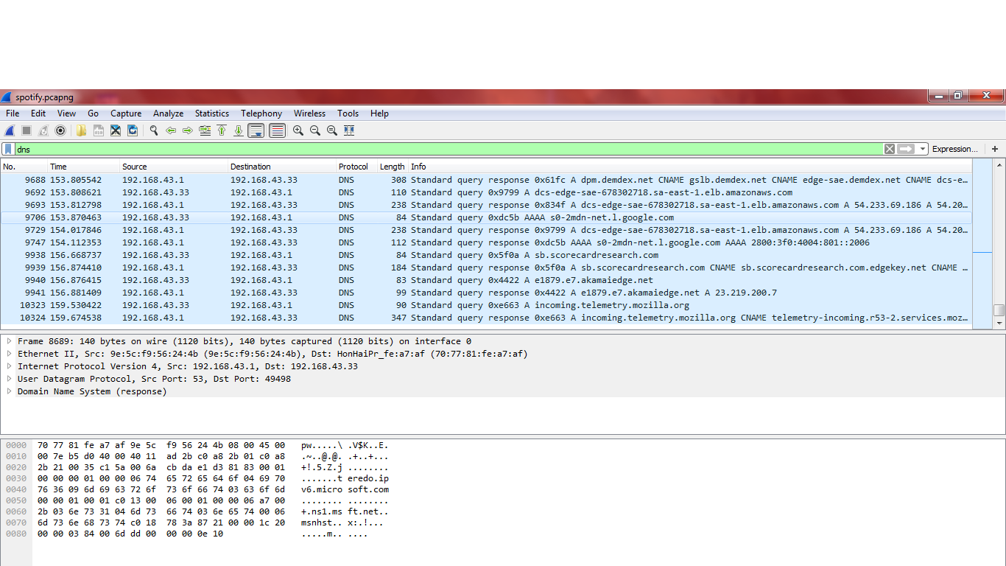
O DNS, do inglês Domain Name System (Sistema de Nomes de Domínios), funciona como um sistema de tradução de endereços IP para nomes de domínios.

Slide 11
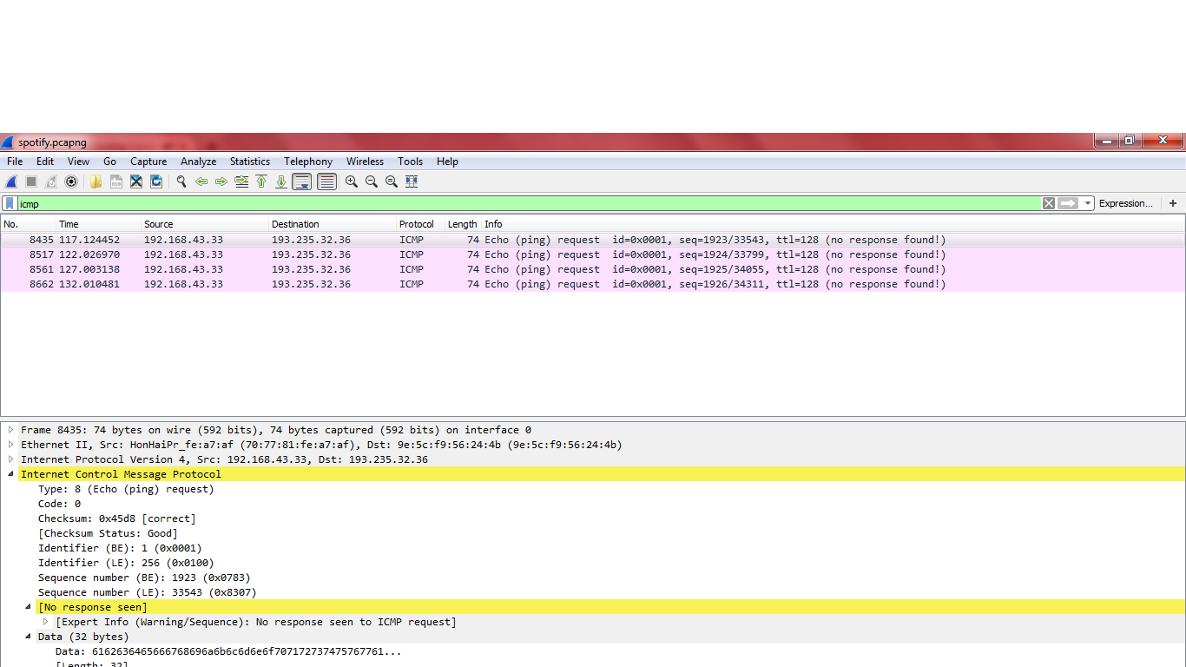
ICMP, sigla para o inglês Internet Control Message Protocol, é um protocolo integrante do Protocolo IP, é utilizado para fornecer relatórios de erros à fonte original. Qualquer computador que utilize IP precisa aceitar as mensagens ICMP e alterar o seu comportamento de acordo com o erro relatado.

Slide 12
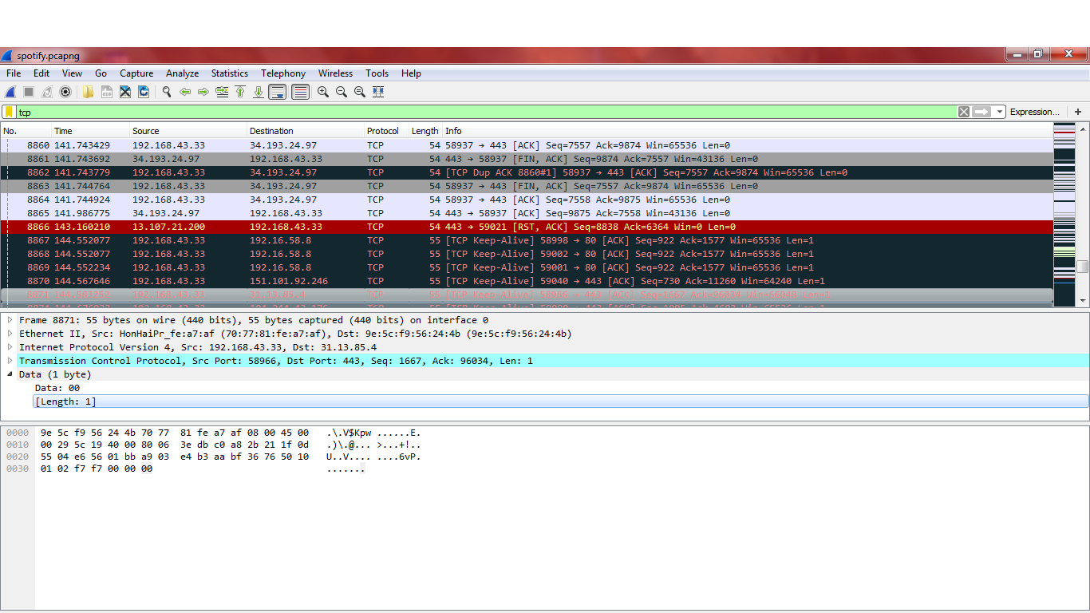
O TCP (acrônimo para o inglês Transmission Control Protocol, que significa "Protocolo de controle de transmissão") é um dos protocolos sob os quais assenta a Internet. Ele é complementado pelo Protocolo da Internet, sendo normalmente chamado de TCP/IP.

Slide 13
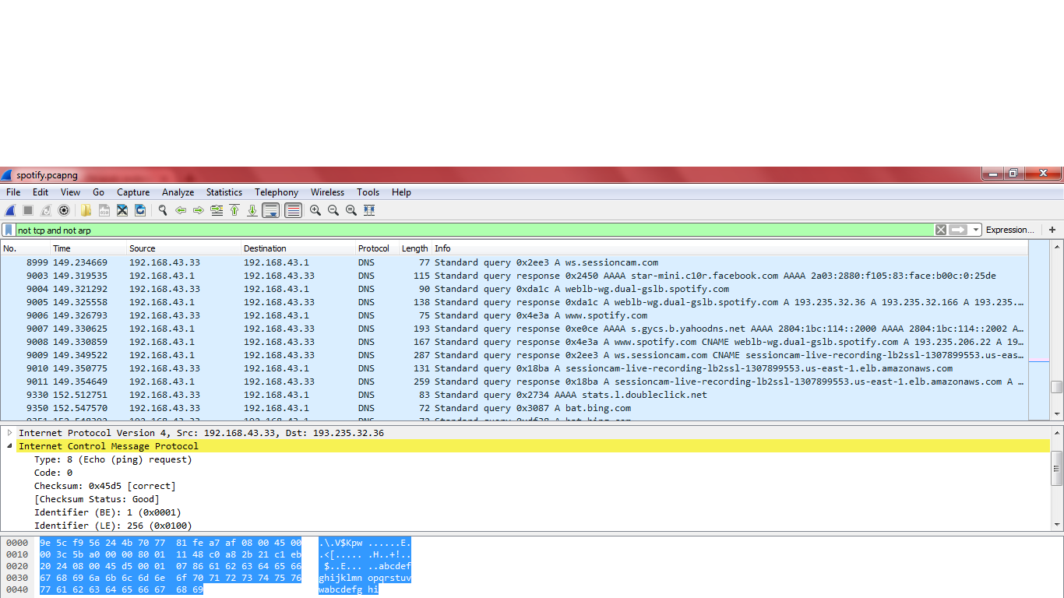

Slide 14
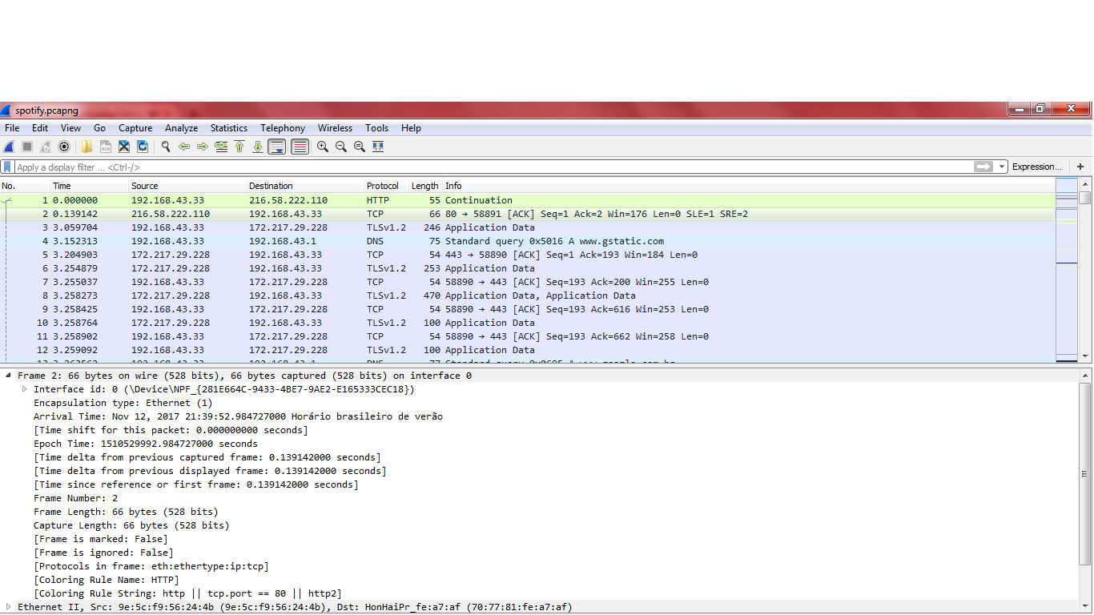
O Frame é uma eficiente tecnologia de comunicação de dados usada para transmitir de maneira rápida a informação digital através de uma rede de dados

Slide 15
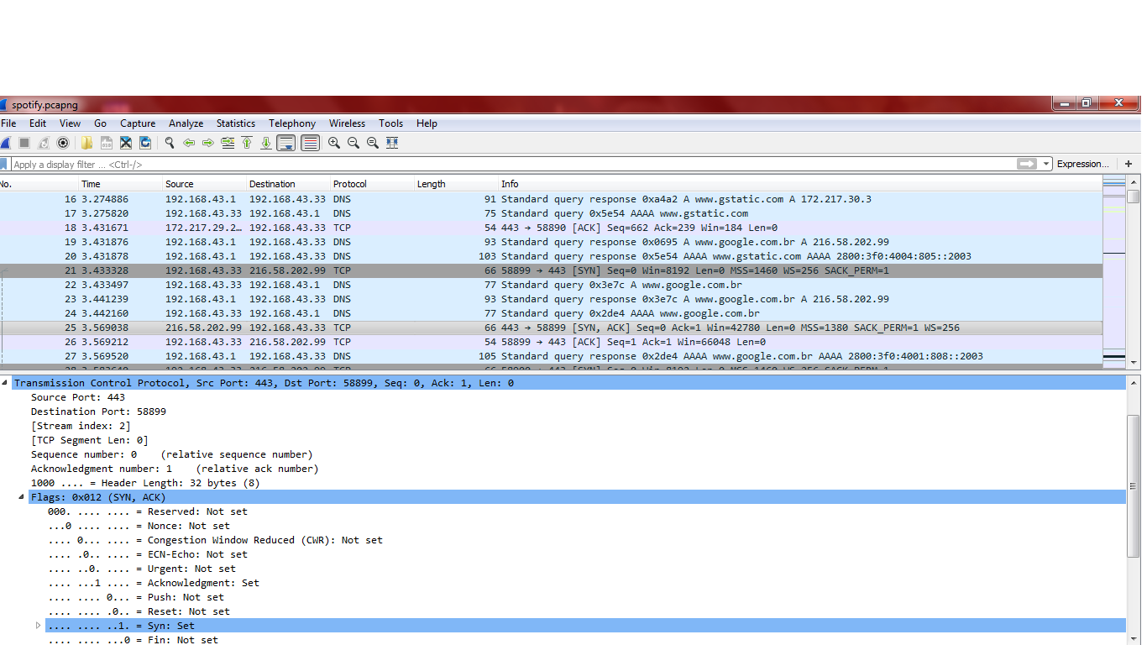
Ethernet é uma arquitetura de interconexão para redes locais - Rede de Área Local (LAN) - baseada no envio de pacotes. Ela define cabeamento e sinais elétricos para a camada física, em formato de pacotes e protocolos para a subcamada de controle de acesso ao meio (Media Access Control - MAC) do modelo OSI.

Slide 16
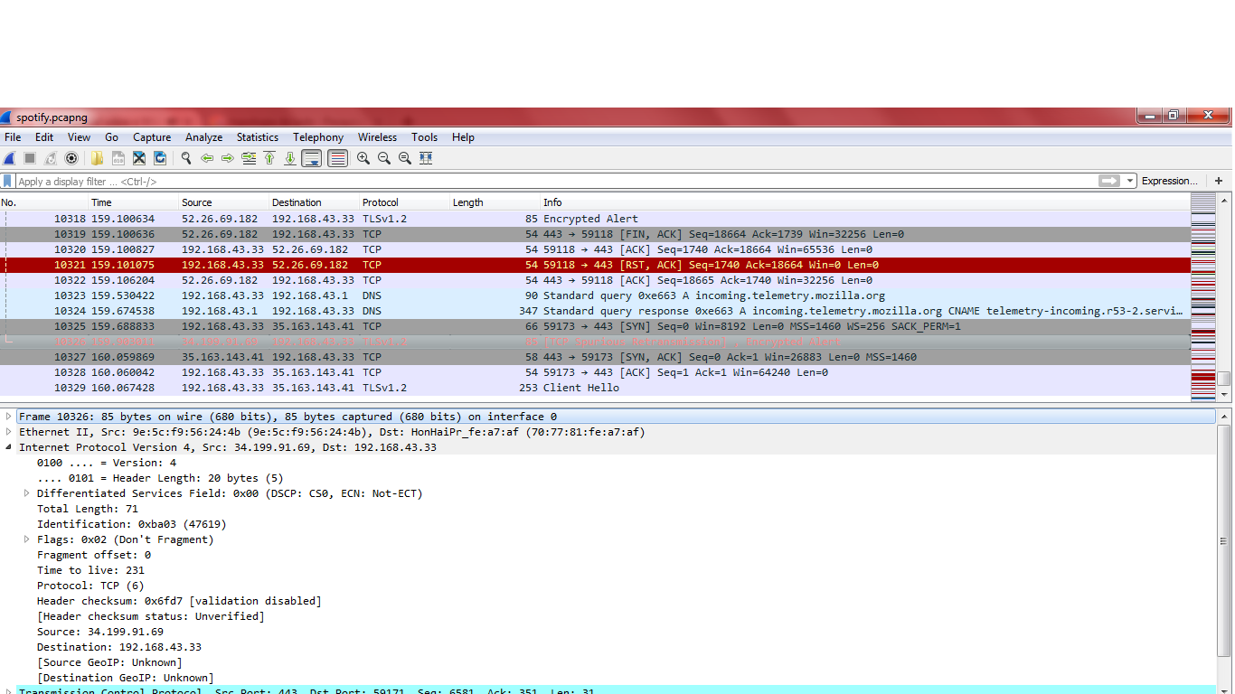
IP é um protocolo de comunicação usado entre todas as máquinas em rede para encaminhamento dos dados. Tanto no Modelo TCP/IP, quanto no Modelo OSI, o importante protocolo da internet IP está na camada intitulada camada de rede.

Slide 17
O TCP (acrônimo para o inglês Transmission Control Protocol, que significa "Protocolo de controle de transmissão") é um dos protocolos sob os quais assenta a Internet. Ele é complementado pelo Protocolo da Internet, sendo normalmente chamado de TCP/IP.

Slide 18
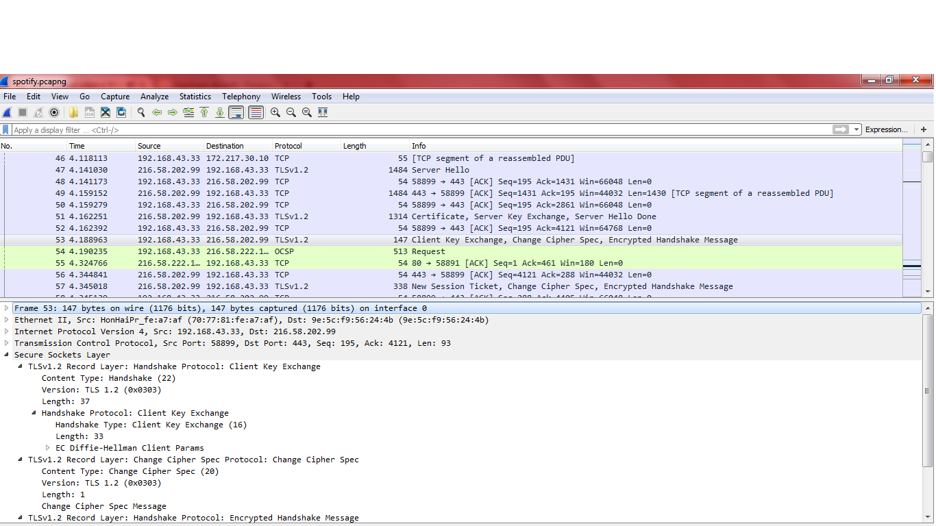
O Protocolo TLS se situa entre as camadas de Aplicação e Transporte. Ele encapsula os protocolos de aplicação como o HTTP (Hypertext Transfer Protocol) e o FTP (File Transfer Protocol) e trabalha em cima de um protocolo de transporte como o TCP (Transmission Control Protocol) e o UDP (User Datagram Protocol).

Slide 19
Conclusão
Propomos a utilização da ferramenta de WIRESHARK, como software de analise e gerenciador de rede, afim de estudar as dificuldades encontradas pelo trafego da rede no site da spotify ,dentre essas foram analisada a sua segurança, como problemas na navegação e problemas gerencias, afim de obter-se possíveis soluções para problemas diagnosticados na rede, por conta da ferramenta ser paga, não conseguimos identificar, mas ao longo do trabalho, podemos ver claramente como a utilização de uma ferramenta de gerenciamento de rede é muito importante para poder ter uma segurança maior para o sistema de determinada organização.

